Slide 2
Jetpack Joyride
Выполнили: Елисеев Павел Анатольевич
и Агеев Егор Александрович
Преподаватель: Миронов Юрий Владимирович

Slide 3
Идея и концепция игры
Концепция:
2D-платформер в стиле Jetpack Joyride
Суть игры:
Персонаж который бежит - летит вперёд устанавливая рекорды, пока не проиграет.

Slide 4
Игровой процесс
Процесс управления:
По нажатию на экран персонаж взлетает
Механики:
Одна жизнь(можно восстановить за валюту)
Лазеры и ракеты пытающиеся погубить героя
Игра бесконечна
Прокачка героя
Казино
Цель игры:
Преодолеть как можно большее расстояние

Slide 5
Ключевые классы и их функции
JetpackObject:
Физика Box2D тела
Анимации и состояния.
Механики
GameScreen:
Основная логика игры
Обработка ввода
Рендеринг графики

Slide 6
Что удалось реализовать
Основной геймплей
Физика столкновений
Меню и настройки
Анимации
Систему ресурсов
Удалось изучить Java

Slide 7
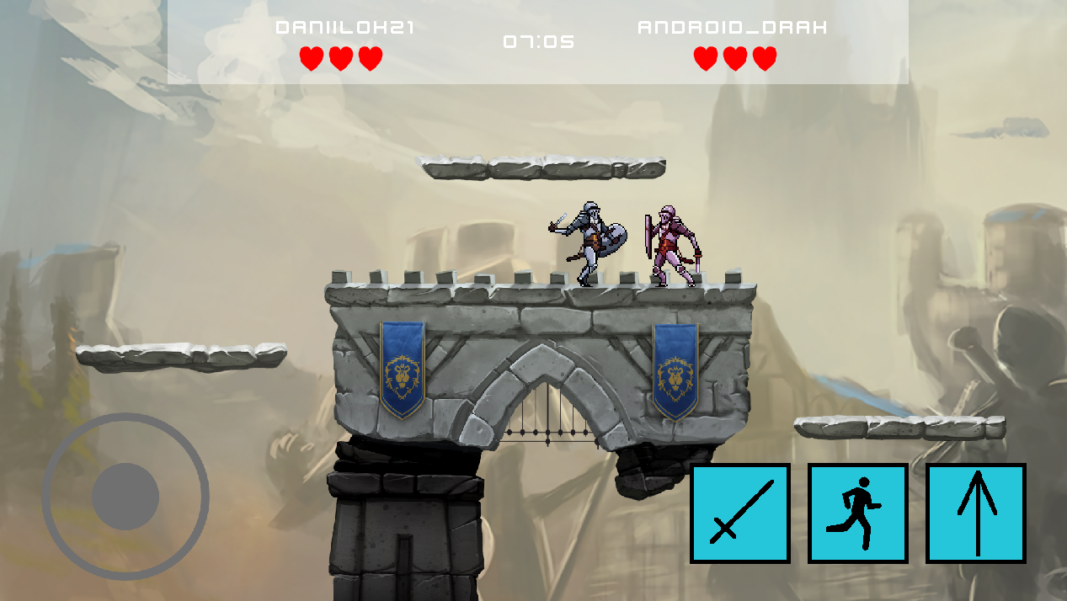
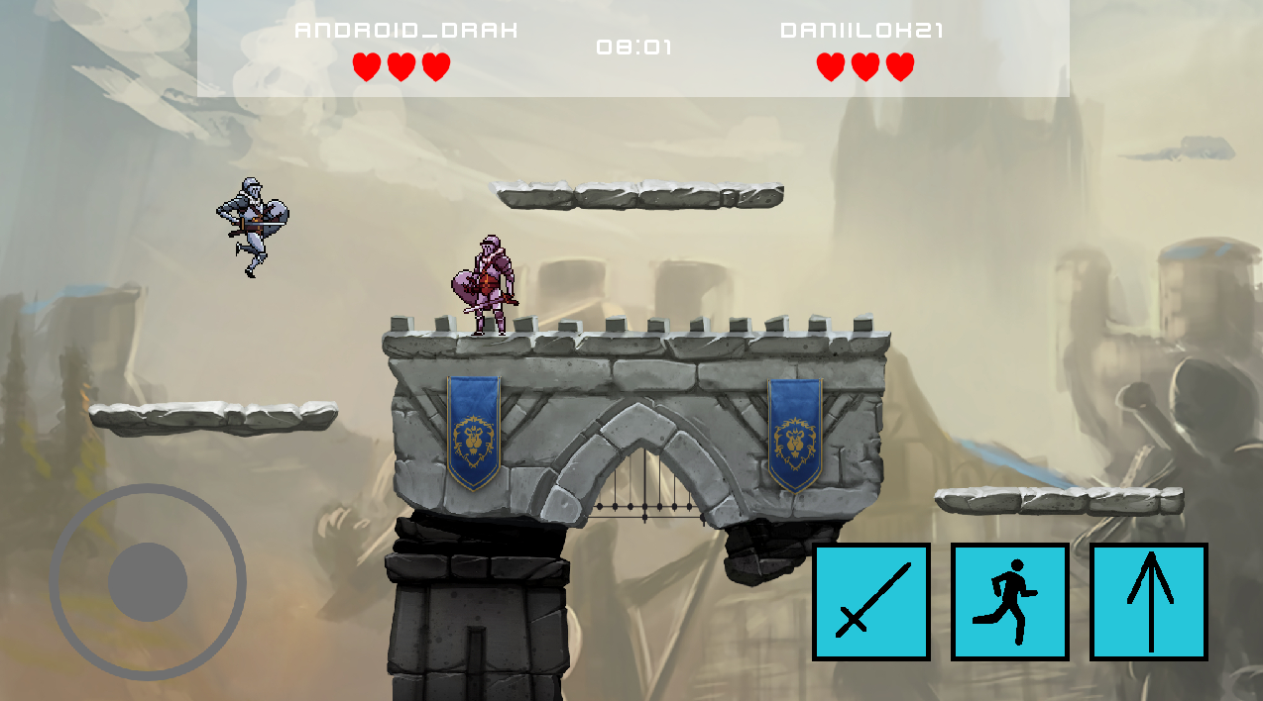
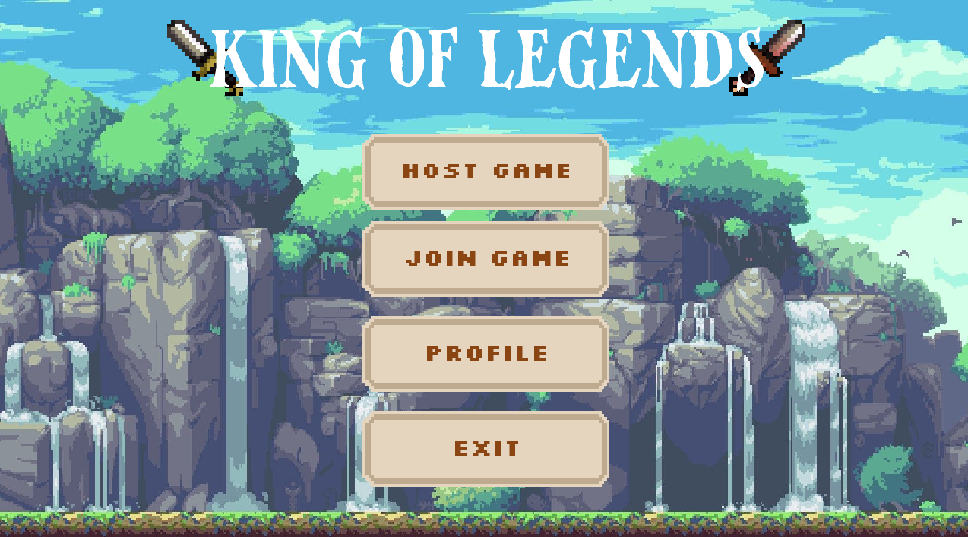

Скриншоты игры

Slide 8
Заключение
Итоги проекта:
• Рабочая игра
• Кроссплатформенность
• Чистая архитектура кода
• Возможность для расширения

Slide 9

Спасибо за внимание!

